Slide 1
Проектная работа
Пословица недаром молвится
МБОУ СОШ № 42
учитель: Османова В.В.

Slide 2
Красна речь пословицей.
Без пословицы не проживешь.
Пословица недаром молвится.
Старая пословица век не сломится.
Пословица – всем делам помощница.

Slide 3
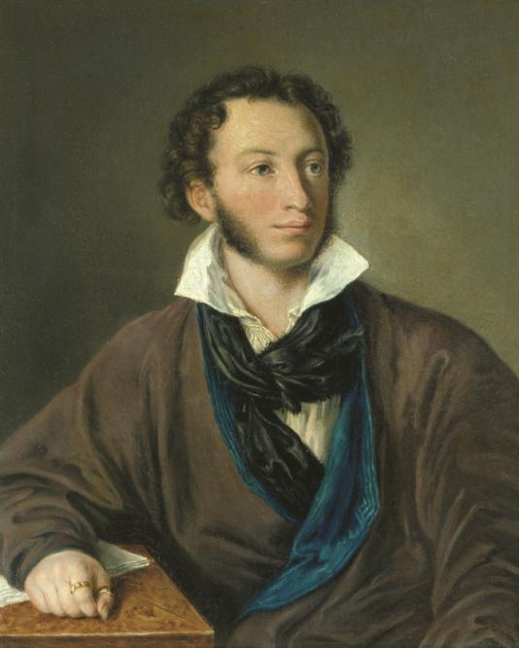
А.С. Пушкина.
«Что за роскошь,
что за смысл,
какой толк в каждой пословице нашей,
что за золото!»

Slide 4
Пословица -
это жанр фольклора, краткое, мудрое изречение, имеющее поучительный смысл.
В пословицах – народный ум, народная
правда, мудрые суждения о жизни и людях.
Пословица советует, поучает, наставляет, предупреждает.

Slide 5
(О чтении)
Кто много читает, тот много знает.
Волков бояться – в лес не ходить.
Коли вся семья вместе, так и душа
на месте.
Человек без Родины – соловей без песни. Хочешь дружбы – будь другом.
Терпенье и труд все перетрут.
(О трусости)
(О семье)
(О Родине)
(О дружбе)
(О труде)

Slide 6
Тематика пословиц
разнообразна.
СЕМЬЕ
ТРУДЕ
0
ДРУЖБЕ
РОДИНЕ
ПОГОВОРКА – ЦВЕТОЧИК, ПОСЛОВИЦА ЯГОДКА
ЧТЕНИИ
ГЛУПОСТИ
ТРУСОСТИ
БОЛТУНЕ

Slide 7
Поговорка
цветочек,
пословица –
ягодка.

Slide 8
Поговорка- пожелание мечта.
Отвяжись, худая жизнь, привяжись, хорошая!
Будет и на нашей улице праздник.

Slide 9
Пословица – всем делам помощница.

Slide 10
Русский язык.
Математика
Пословица-
всем делам
Помощница.
Окружающий мир
Чтение
Технология

Slide 11
Пословица – всем делам помощница.
Русский язык
Изучение антонимов:
На смелого собака лает, а трусливого
кусает.
Изучение частей речи, различных
орфограмм, слов из словаря:
• Не спеши языком – торопись делом.
Математика
Одна голова хорошо, а две – лучше.
Семеро одного не ждут
Технология
Семь раз отмерь – один раз отрежь.
Не затем руки, чтобы зря болтались.
Окружающий мир
Осень идет и дождь за собой ведет.

Slide 12
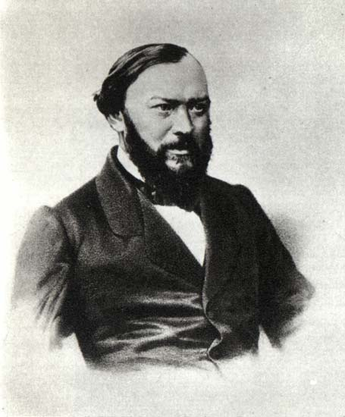
А.Н. Островского
«Бедность не порок»
«Не в свои сани не садись»
«Сердце не камень»
«На всякого мудреца довольно простоты»

Slide 13
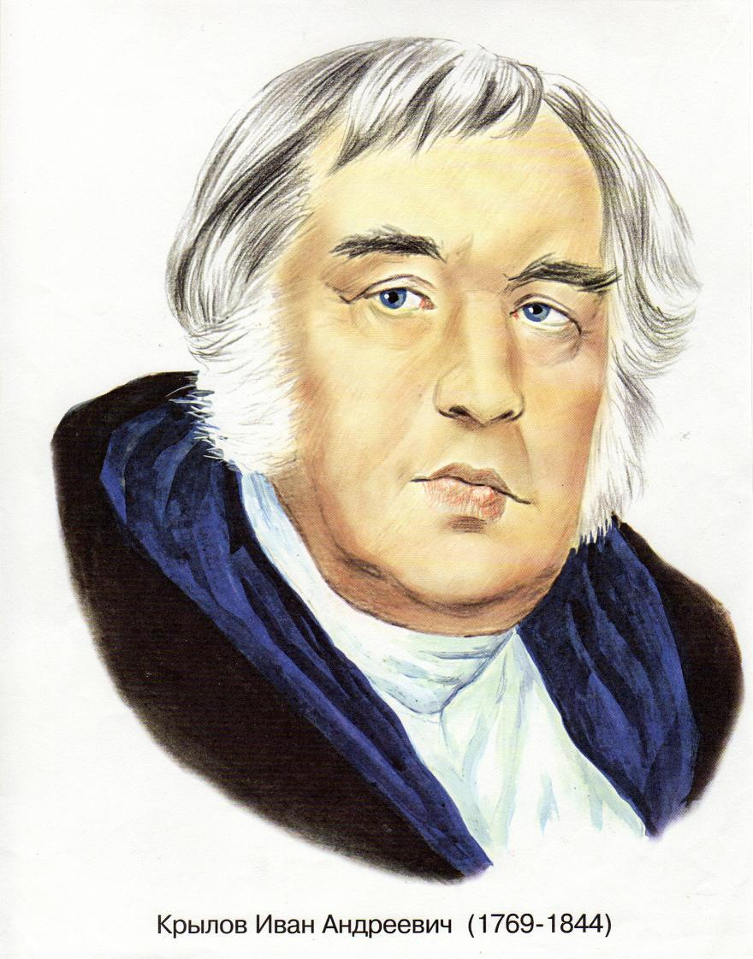
И.А. Крылов
Хоть видит око, да зуб
неймет.(«Лисица и виноград».)
От радости в зобу дыханье
сперло. («Ворона и Лисица».)
Ты все пела? Это дело;
Так поди же попляши!
(«Стрекоза и Муравей».)

Slide 14
Игра- викторина
(Шила.)
Чего не утаишь в мешке?
Чем долг красен?
Когда считают цыплят?
Что любят деньги?
Где черти водятся?
Кем будет казак, если будет терпеть?
Что знает кошка?
Чем клин вышибают?
(Платежом)
(По осени.)
(Счет.)
(В тихом омуте.)
(Атаманом.)
(Чье мясо съела.)
(Клином.)

Slide 15
Пословица - тест
1. Без труда не вытащишь и рыбку:
а) из кармана;
б) из-подо льда;
в) из пруда.
2. Есть терпение – будет и:
а) денег куча;
б) умение;
в) хорошая погода.
3. Без дела жить – небо:
а) коптить; б) подпирать;
в) не видеть.
4. Птицу узнают по полету, а человека:
а) по зубам; б) по прическе;
в) по делам.
5. Умелец да рукоделец и себе, и людям:
а) что-то подкинет;
б) радость приносит;
в) неприятности создает.
6. Землю красит солнце, а человека:
а) красивая прическа; б) труд;
в) новое платье.

Slide 16
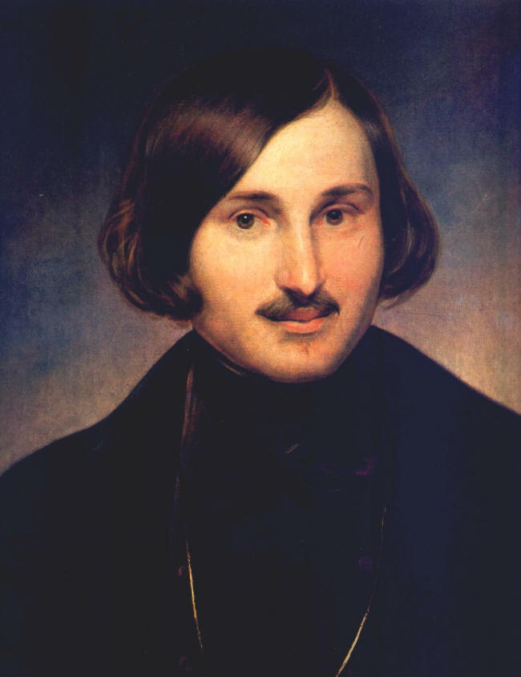
Н.В. Гоголь
«Наши пословицы значительнее пословиц всех других народов... В них отразилось много свойств наших; в них все есть: издевка, насмешка, попрек – словом, все шевелящее и задирающее за живое...».

Slide 17
Пословицы других народов.
Финская. Тот не заблудится, кто спрашивает.
Французская. Каков отец – таков и сын.
Английская. После обеда приходится платить.
Тибетская. Куда лопата ведет, туда вода Течет
. Немецкая. Кто надеется на ужин
соседа, тот останется голодным
.Японская. Даже обезьяна иногда падает с дерева.
Чешская. Ошпаренный петух от дождя
убегает.
Английская. В каждом стаде есть своя
черная овца.
Вьетнамская. Неторопливый слон
раньше достигает цели, чем резвый
жеребец.
(Язык до Киева доведет.)
(Яблоко от яблони недалеко падает.)
(Любишь кататься – люби и саночки возить.)
(Куда иголочка, туда и ниточка.)
(На чужой каравай рот не разевай.)
(Конь о четырех ногах – и тот спотыкается.)
(Обжегся на молоке – на воду дует.)
(В семье не без урода.)
(Тише едешь – дальше будешь.)

Slide 18
Игра доскажи словечко
Век живи – век
Труд человека кормит, а лень
Хлеб-соль кушай, а правду
Красна речь
Пословица – всем делам
Кончил дело – гуляй
учись.
портит.
слушай.
пословицей.
помощница.
смело.

Slide 19
Спасибо за внимание!
Кончил дело – гуляй смело.

